Slide 1

Námspakki 6
Konur og frumkvöðlastarf
Artist: Victor Sheleg

Slide 2

Kynning
Þessi sjötti námspakki af sex hluta námsefnispakka PEAK býður upp á verkfæri og greiningu til að:
Skilja hvers vegna það er kynjamunur í frumkvöðlastarfi og hvernig hann birtist.
Gera sér grein fyrir því að konur standa frammi fyrir sérstökum áskorunum í frumkvöðlastarfi sem geta orðið flóknari í fjallasvæðum og dreifbýli.
Þekkja mikilvægi hvatningar, færni, valdeflingar og tengslaneta fyrir konur.

Slide 3
Námsþættir
Eftir áfangann ættu notendur að geta:
Greint kynjamun í frumkvöðlastarfi í gegnum rannsóknir.
Greint sérstakar hindranir og áskoranir sem konur standa frammi fyrir í frumkvöðlastarfi.
Greint samfélagslegar og efnahagslegar aðstæður í fjallahéruðum og dreifðum byggðum.
Þekkt leiðir til að hvetja konur til frumkvöðlastarfa.
Byggt upp persónulegt þróunarferli í frumkvöðlastarfi.
The European Commission support for the production of this publication does not constitute an endorsement of the contents which reflects the views only of the authors, and the commission cannot be held responsible for any use which may be made of the information contained therein.

Slide 4
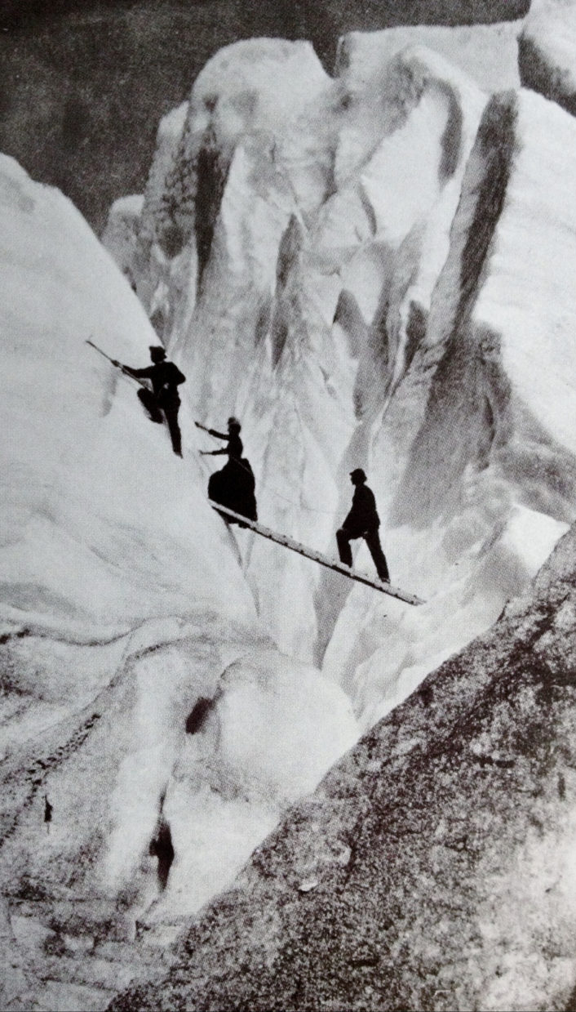
VISSIR ÞÚ AÐ…
Ein af hverjum tíu konum á vinnumarkaði eru sjálfstætt starfandi, tæplega helmingi færri en sjálfstætt starfandi karlar.
LAUNAMUNUR: Konur sem vinna í fullu starfi í Bandaríkjunum fá enn aðeins 83 sent greidd fyrir hvern dollara sem karlar vinna sér inn.
Konur sem reka fyrirtæki eru líklegri til að afla sér þekkingar frá fjölskyldu eða vinum. Karlkyns frumkvöðlar sækja sér frekar þekkingu frá öðrum fyrirtækjum.
Í skýrslu frá The World Bank - Women, Business and the Law, kemur fram að 38 af 141 hagkerfi setja fram jafnan lagalegan rétt kvenna og karla á lykilsviðum.
Aðeins 2% forstjóra í fyrirtækjum eru konur.
Í 18 löndum geta eiginmenn, með lagalegum stuðningi, komið í veg fyrir að eiginkonur þeirra fái að vera á vinnumarkaði.
Konur í Norður-Afríku gegna minna en fimmta hverju launaða starfi innan annarra geira en landbúnaðargeirans.
Fleiri staðreyndir og gögn hér
Notes:
PEAK Literature Review.pdf - Google Drive
https://drive.google.com/file/d/1RKR2KYmgwLc1Pl3F8ybVQdQxQPm-mNbr/view
World Bank Group - International Development, Poverty, & Sustainability
https://www.worldbank.org/en/home
Reports, Key Findings - Women, Business and the Law - World Bank Group
https://wbl.worldbank.org/en/reports

Slide 5
STAÐALÍMYNDIR
Stærðfræði, stafræn tækni, fjármögnun er karllæg hæfni.
Konur eru tilfinningaríkar, ófærar um að leiða og stjórna.
Konur geta ekki átt starfsferil og verið góðar mæður á sama tíma.
Konur „fara varlega“. Karlar „axla ábyrgð“.
Konur eru ekki færar um að leysa vandamál.
Konur eru bara góðar í félagslegum störfum: kennarar, hjúkrunarfræðingar, ritarar, hársnyrtar o.s.frv.
Kynbundnar staðalímyndir
Kynbundnar staðalímyndir
Að brjóta staðalímyndir
Bölvun í „eingöngu karlar“ fyrirtækjum
Kynbundnar staðalímyndir
Viltu vita meira um kynbundnar staðalímyndir og frumkvöðlastarf?
Notes:
Gender Stereotypes and Their Impact on Women Entrepreneurs - Cherie Blair Foundation for Women
https://cherieblairfoundation.org/what-we-do/research/gender-stereotypes-report/
New Survey Report: Gender Stereotypes Undermine Women’s Entrepreneurship and Economic Empowerment | Blog | FinDev Gateway
https://www.findevgateway.org/finequity/blog/2022/01/gender-stereotypes-undermine-womens-entrepreneurship-and-economic-empowerment
Shattering stereotypes: women in entrepreneurship - Centre for Entrepreneurs
https://centreforentrepreneurs.org/cfe-research/shattering-stereotypes/
Female entrepreneurs and the curse of 'male-only' business attributes (theconversation.com)
https://theconversation.com/female-entrepreneurs-and-the-curse-of-male-only-business-attributes-77272
The Gender Stereotypes of Entrepreneurship – Ewing Marion Kauffman Foundation | Kauffman.org
https://www.kauffman.org/currents/the-gender-stereotypes-of-entrepreneurship/

Slide 6


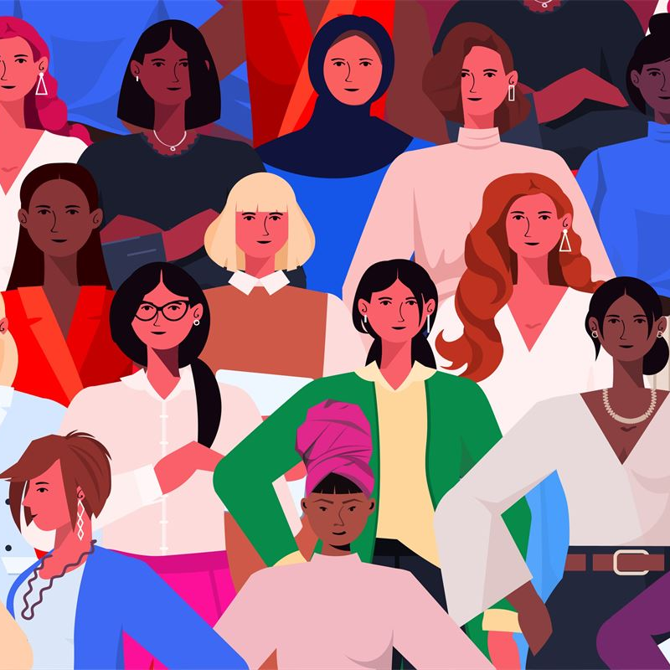

Könnun - Kynjamunur: hvað veistu um hann?
Hvert er hlutfall fyrirtækja í eigu kvenna í ESB-27 löndum?
Hversu mikið landbúnaðarland eiga konur á heimsvísu?
Hversu nálægt því erum við að útrýma kynjamun?
Launamunur kynjanna er meiri hjá:
a. Sjálfstætt starfandi einstaklingum
Ekki fyrr en eftir 50 ár í fyrsta lagi
a. 15%
a. 65%
b. 28%
b. Launþegum
b. Mjög nálægt. Á næstu 10 árum allavega
b. 35%
c. 13%
c. 25%
c. Ekki einu sinni eftir 200 ár.

Slide 7
Könnun - Kynjamunur: svör
Í ESB-27 löndunum eru konur 25% eigenda fyrirtækja sem hafa annað starfsfólk.
Á heimsvísu er 13% landbúnaðarlands í eigu kvenna. Restin tilheyrir karlmönnum.
Launamunur kynjanna er hærri í sjálfstæðum atvinnurekstri.
Alþjóðaefnahagsráðið áætlar að á núverandi hraða framfara muni það taka 267,6 ár að jafna efnahagslegan kynjamun.

Slide 8

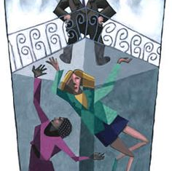
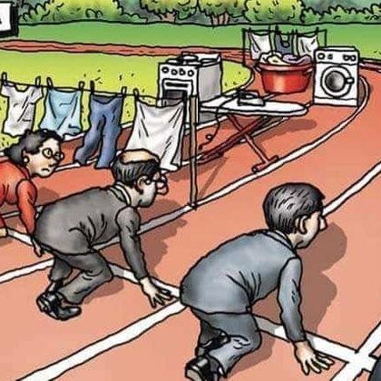
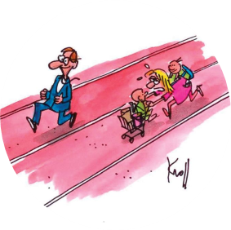
Áskoranir og hindranir sem konur standa frammi fyrir
JAFNVÆGI VINNU OG EINKALÍFS
GLERÞAKIÐ
ÓSÝNILEGAR HINDRANIR
AÐGREINING VINNUMARKAÐARINS
Smelltu á hlekkina og kynntu þér málið, meira á næstu slæðu!
Notes:
What is Work-life Balance? | HRZone
https://www.hrzone.com/hr-glossary/what-is-work-life-balance
The Glass Ceiling: Definition, History, Effects, and Examples (investopedia.com)
https://www.investopedia.com/terms/g/glass-ceiling.asp
invisible barriers | European Institute for Gender Equality (europa.eu)
https://eige.europa.eu/thesaurus/terms/1267
Labour market segmentation | Eurofound (europa.eu)
https://www.eurofound.europa.eu/observatories/eurwork/industrial-relations-dictionary/labour-market-segmentation

Slide 9
Áskoranir og hindranir sem konur standa frammi fyrir, Frekari fræðsla:
Smellið á stafina og lesið meira!
A
A
A
B
A
B
B
C
B
C
D
C
JAFNVÆGI VINNU OG EINKALÍFS
GLERÞAKIÐ
ÓSÝNILEGAR HINDRANIR
AÐGREINING VINNUMARKAÐARINS
Notes:
JAFNVÆGI VINNU OG EINKALÍFS
A.
How to Improve Your Work-Life Balance - businessnewsdaily.com
https://www.businessnewsdaily.com/5244-improve-work-life-balance-today.html
B.
The Importance of Work-Life Balance | The Happiness Index
https://thehappinessindex.com/blog/importance-work-life-balance/
C.
Work-life balance - Employment, Social Affairs & Inclusion - European Commission (europa.eu)
https://ec.europa.eu/social/main.jsp?catId=1311&langId=en
GLERÞAKIÐ
A.
Frontiers | The Glass Ceiling for Women Managers: Antecedents and Consequences for Work-Family Interface and Well-Being at Work (frontiersin.org)
https://www.frontiersin.org/articles/10.3389/fpsyg.2021.618250/full
B.
The Glass Ceiling Effect And Its Impact On Women | Everyday Health
https://www.everydayhealth.com/womens-health/glass-ceiling-effect-its-impact-on-women/
C.
Sticky floors or glass ceilings? The role of human capital, working time flexibility and discrimination in the gender wage gap | en | OECD
https://www.oecd.org/economy/sticky-floors-or-glass-ceilings-the-role-of-human-capital-working-time-flexibility-and-discrimination-in-the-gender-wage-02ef3235-en.htm
D.
The Glass Ceiling: Definition, History and Examples (builtin.com)
https://builtin.com/diversity-inclusion/glass-ceiling
ÓSÝNILEGAR HINDRANIR
A.
Women Rising: The Unseen Barriers (illinois.edu)
https://oae.illinois.edu/wp-content/uploads/2022/06/Women-Rising-The-Unseen-Barriers-Harvard-Business-Review-0913.pdf
B.
The invisible barriers faced by female leaders | Insurance Business America (insurancebusinessmag.com)
https://www.insurancebusinessmag.com/us/news/diversity-inclusion/the-invisible-barriers-faced-by-female-leaders-166596.aspx
C.
The Invisible Barrier That Holds Women Entrepreneurs Back | HuffPost Contributor
https://www.huffpost.com/entry/the-invisible-barrier-that-holds-women-entrepreneurs_b_599b07dee4b033e0fbdec65a
AÐGREINING VINNUMARKAÐARINS
A.
Labour Market Segregation and the Gender-Based Division of Labour - Margareta Kreimer, 2004 (sagepub.com)
https://journals.sagepub.com/doi/abs/10.1177/1350506804042097?journalCode=ejwa
B.
JLR21_hori.pdf (jil.go.jp)
https://www.jil.go.jp/english/JLR/documents/2009/JLR21_hori.pdf

Slide 10
Hlutirnir eru erfiðari fjallahéruðum og dreifðum byggðum - Af hverju?
4. Frekari upplýsingar
Síður
móttækileg
fyrir nýjum hugmyndum, aðferðum
Skortur á aðgangi að lánsfé, lánum, fjármagni
Lægra menntunarstig
Takmarkaðri aðgangur að upplýsingatækni
Minna sjálfstraust,
minni áhættusækni
1. Frekari upplýsingar
6. Frekari upplýsingar
7. Frekari upplýsingar
8. Frekari upplýsingar
5. Frekari upplýsingar
2. Frekari upplýsingar
3. Frekari upplýsingar
Sjáðu tengdar rannsóknir hér!
Bls. 50 - 62
Notes:
Girls' Education Overview (worldbank.org)
https://www.worldbank.org/en/topic/girlseducation
Women’s access to and participation in technological developments | UNESCO
https://www.unesco.org/en/artificial-intelligence/gender-equality
Women in IT: Still a mountain to climb | BCS
https://www.bcs.org/articles-opinion-and-research/women-in-it-still-a-mountain-to-climb/
The role of women in mountainous regions (unep.org)
https://www.unep.org/news-and-stories/news/role-women-mountainous-regions
2021-040-En.pdf (iucn.org)
https://portals.iucn.org/library/sites/library/files/documents/2021-040-En.pdf
Global Entrepreneurship Monitor 2018/2019 Women’s Entrepreneurship Report (gemconsortium.org)
https://www.gemconsortium.org/file/open?fileId=50405
Expanding Women’s Access to Financial Services (worldbank.org)
https://www.worldbank.org/en/results/2013/04/01/banking-on-women-extending-womens-access-to-financial-services
Bridging the Gender Gap in Access to Finance (ifc.org)
https://www.ifc.org/wps/wcm/connect/news_ext_content/ifc_external_corporate_site/news+and+events/news/bridging+the+gender+gap+in+access+to+finance
PEAK Literature Review.pdf - Google Drive
https://drive.google.com/file/d/1RKR2KYmgwLc1Pl3F8ybVQdQxQPm-mNbr/view

Slide 11
Hvernig á að sigrast á áskorunum og erfiðleikum
ÞEKKINGAR-
HÆFNI
ÓSKAÐU EFTIR
HJÁLP
SJÁLFSTÆÐI
VALDEFLING
KVENNA
HVATNING
FINNDU HVAÐ ÞÉR LÍKAR:
ÁHUGAMÁL
FRÆÐI
NÁMSKEIÐ
ÞJÁLFUN
VINIR
FJÖLSKYLDA
LEIÐBEINENDUR
STYRKJASJÓÐIR
LÁN
ÞJÁLFUN
SJÁLFSTRAUST
FRELSI

Slide 12

Hvernig á að sigrast á áskorunum og erfiðleikum
Skoðaðu viðeigandi rannsóknir og efni:
HVATNING
HVATNING
HVATNING
ÞEKKINGARHÆFNI
ÞEKKINGARHÆFNI
LEIÐSÖGN
LEIÐSÖGN
LEIÐSÖGN
SJÁLFSTÆÐI KVENNA
SJÁLFSTÆÐI KVENNA
SJÁFSTÆÐI KVENNA
VALDEFLING KVENNA
VALDEFLING KVENNA
FJÁRMÖGNUN
FJÁRMÖGNUN
ÓSKAÐ EFTIR HJÁLP
ÓSKAÐ EFTIR HJÁLP
ÓSKAÐ EFTIR HJÁLP
MARKMIÐ
MARKMIÐ
ÞJÁLFUN OG STUÐNINGUR
BYGGJA UPP SJÁLFSTRAUST

Slide 13
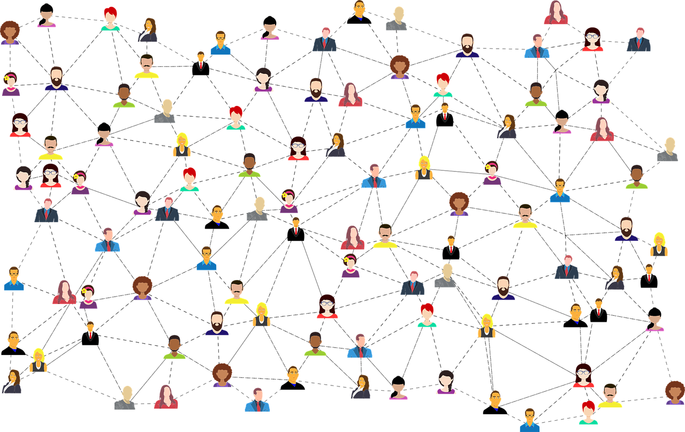
Öryggisnet í kringum konur skapar kunnuglegt umhverfi.
Hjálpar konum að sigrast á ótta sínum, finna leiðir til að auka getu sína og valdefla sig.
Hjálpar til við að finna innblástur í gegnum aðrar konur.
Nauðsynlegt til að finna tengingar og yfirstíga hindranir sem fylgja búsetu á fjallasvæðum og dreifðum byggðum.
TENGLSANET eru mjög mikilvæg.
Af hverju?

Slide 14

WEgate vettvangur _ fyrir konur á öllum aldri sem vilja stofna, reka og vaxa fyrirtæki.
Kerfi og vettvangar til að styðja og hjálpa kvenkyns frumkvöðlum
Ambassadors Network, með 270 árangursríkum frumkvöðlum frá 22 Evrópulöndum.
Slóð: https://ec.europa.eu/docsroom/documents/17322/attachments/1/translations
WEgate vettvangur - fyrir konur á öllum aldri sem vilja stofna, reka og efla fyrirtæki.
Slóð: https://www.wegate.eu/
Evrópskt kerfi til að efla frumkvöðlastarf kvenna (WES) – stefnumótunarkerfi með meðlimum frá 31 Evrópuþjóð.
Slóð: https://uia.org/s/or/en/1122268925

Slide 15
Kerfi og vettvangar til að styðja og hjálpa kvenkyns frumkvöðlum
European Network of Mentors for Women Entrepreneurs - The Mentors Network veitir ráðgjöf og stuðning til frumkvöðlakvenna um stofnun, stjórnun og rekstur fyrirtækja á fyrstu stigum.
Slóð: https://ec.europa.eu/docsroom/documents/10306/attachments/1/translations
WOMEN ENTREPRENEURSHIP PLATFORM (WEP) - evrópsk netsamtök sem standa fyrir kynningum og stuðningi og eru talsmaður fyrir hönd frumkvöðlakvenna um alla Evrópu.
Slóð: http://www.womenentrepreneurshipplatform.org/
The WiRE program - miðar að því að efla og rækta frumkvöðlastarf kvenna og nýsköpun í dreifbýli, svæðisbundnum og afskekktum svæðum, með því að stuðla að samþættri áætlun um færni uppbyggingu.
Slóð: https://www.wireprogram.com/

Slide 16
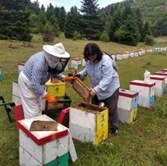
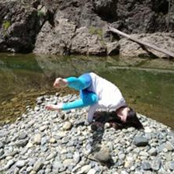
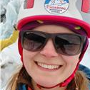
Fáðu innblástur frá ungum konum
sem stofnuðu eigið fyrirtæki í fjallasvæðum / dreifbýli
Dimitra Karani
Theodora Tzalonikou
Íris Ragnarsdóttir Pedersen
Býflugnabóndi
Jógakennari,
Umhverfissinni
Agrafa, Grikklandi
Fjalla- og jöklaleiðsögumaður
Grevena, Grikklandi
Svínafell, Öræfi,
Íslandi
Smellið á nöfnin og hlustið á ungar frumkvöðlakonur lýsa reynslu sinni

Slide 17

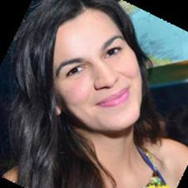

Fáðu innblástur frá ungum konum
sem stofnuðu eigið fyrirtæki í fjallasvæðum / dreifbýli
Erin Charters
Vasiliki Todi
Antonietta Casiero
Cycle Luss hjólaleiga
Luss, Skotlandi
Framkvæmdastjóri á gistiheimili
Juvara vínekran
Lucera, Ítalíu
Metsovo, Grikklandi
Smellið á nöfnin og hlustið á ungar frumkvöðlakonur lýsa reynslu sinni

Slide 18
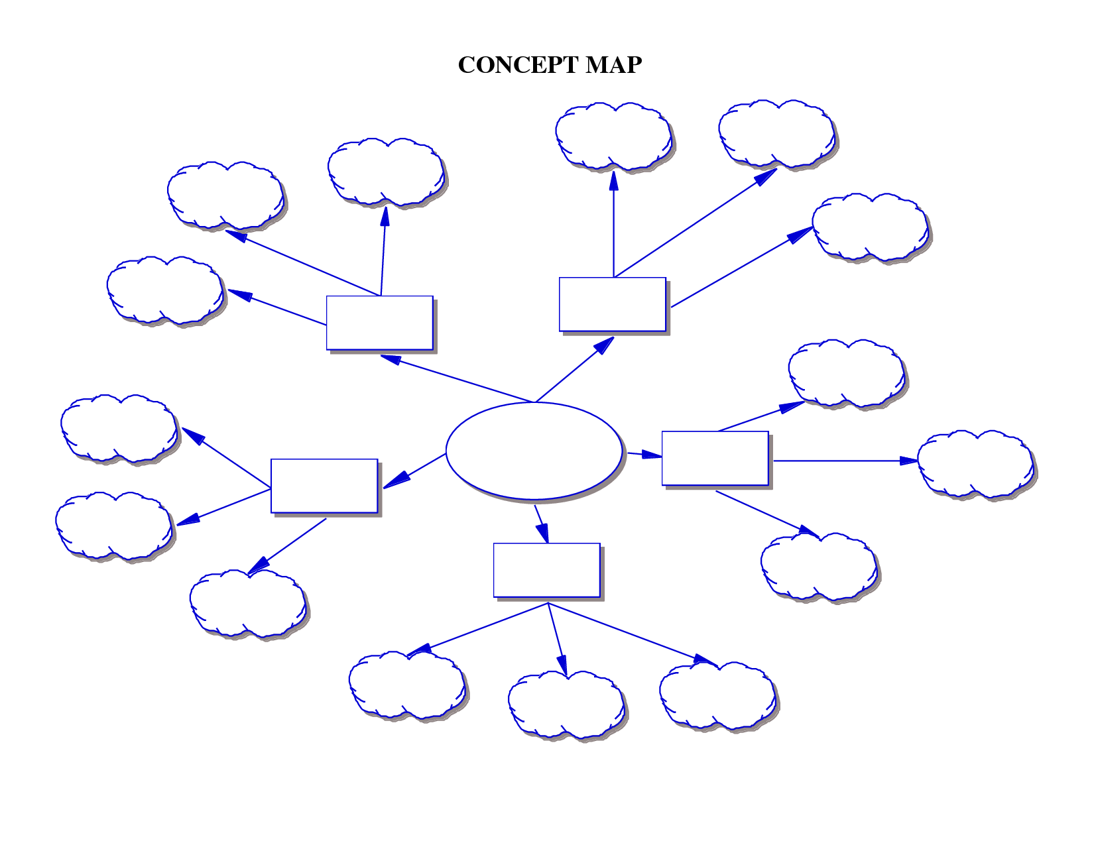
HUGARKORT
Hugarkort
Undir-hugmynd
Undir-hugmynd
Undir-hugmynd
Undir-hugmynd
Þetta er tækni til að hjálpa þér að þróa og skipuleggja hvaða hugmynd eða viðfangsefni sem er.
Þetta hjálpar til við að skilja hugmynd betur með því að brjóta hana niður í minni hluta.
Þetta er fjölbreytileg og sveigjanleg aðferðarfræði.
Lykilþættir: lykilatriði, víðfeðm sundurgreining, og nota stutt lykilorð frekar en langar setningar.
Undir-hugmynd
Undir-hugmynd
Stuðnings-hugmynd
Stuðnings-hugmynd
Undir-hugmynd
Undir-hugmynd
Megin-hugmynd
Stuðnings-hugmynd
Undir-hugmynd
Stuðnings-hugmynd
Undir-hugmynd
Stuðnings-hugmynd
Undir-hugmynd
Undir-hugmynd
Undir-hugmynd
Undir-hugmynd
Undir-hugmynd

Slide 19

Hugarkort
Æfing til að skoða sjálfa sig og sem nýtist í tengslum við hvað sem er.
Skilgreindu megin- viðfangsefnið þitt
t.d. lítið sjálfstraust til að stofna eigið fyrirtæki
Byrjun
Skref 2
Skref 1
Búðu til stuðningshugmyndir á fyrsta stigi
þ.e. uppsprettur lítils sjálfstrausts: fjölskylda, nám, vinna, félagsleg samskipti

Slide 20
Þú getur haldið áfram að víkka út alla eða einstaka undirflokka ef það hjálpar til við að skerpa á viðfangsefninu
Skref 4
Skref 6
Útvíkkaðu hugmyndina niður í undirflokka
skilgreindu hvernig fjölskylda þín getur t.d. verið ástæða lélegs sjálfstraust (viðhorf, skoðanir, trú o.s.frv.)
Skilgreindu hvaða undirflokkar fela í sér kynjamisrétti og/eða staðalímyndir
Skref 5

Slide 21

Skilgreindu raunverulega styrkleika þína og veikleika
í tengslum við frumkvöðlahugmynd þína
Skref 8
Endir
Skref 7
Með því að þekkja veikleika þína geturðu einbeitt þér að því að vinna með þá - nýttu allt tiltækt efni

Slide 22
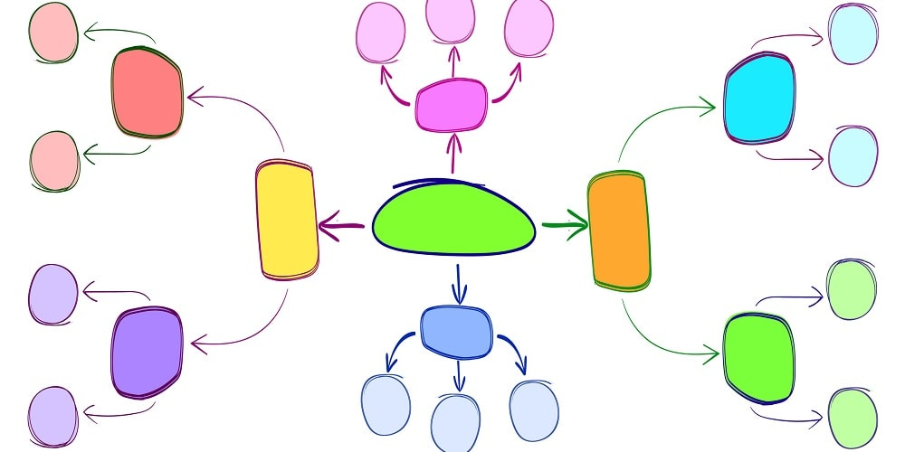
Hugarkort
Þú getur nýtt blað og penna/liti við að gera hugarkort
Þú getur líka notað rafrænt form Sjá hér
Þú getur notað hugarkort til að kanna allt sem þér dettur í hug!
(Þú getur t.d. notað það til að kanna ávinninginn sem hugmyndin þín mun hafa í för með sér fyrir þitt nærumhverfi, eða hvernig annað ungt fólk á þínu svæði gæti fengið innblástur).
Notes:
How To Make A Mind Map | MindMapping.com
https://www.mindmapping.com/

Slide 23

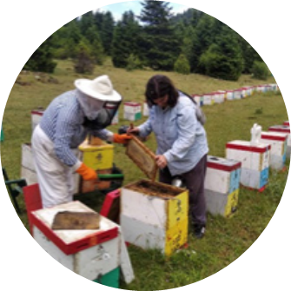
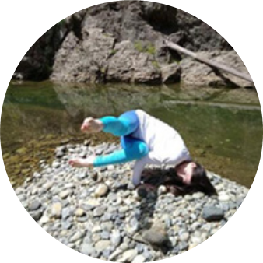
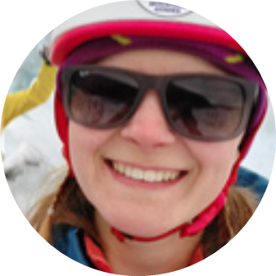
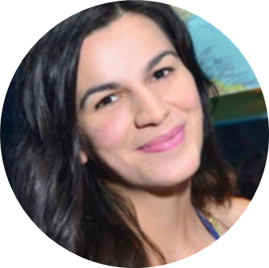
Hafðu í huga að:
Sköpun, stuðningur og efling frumkvöðlastarfs meðal kvenna hefur orðið afgerandi þáttur í að breyta lífi margra þeirra, sérstaklega ungra kvenna.

Slide 24





Vel gert!
YouTube: https://www.youtube.com/@peakentrepreneurs2892/videos
TikTok: https://www.tiktok.com/@peakentrepreneurs
Instagram: https://www.instagram.com/peak.entrepreneurs/
Facebook: https://www.facebook.com/PeakEntrepreneurs
Þú hefur lokið öllum sex námspökkunum í PEAK!
www.peakentrepreneurs.eu
Notes:
https://www.youtube.com/@peakentrepreneurs2892/videos
https://www.tiktok.com/@peakentrepreneurs
https://www.instagram.com/peak.entrepreneurs/
https://www.facebook.com/PeakEntrepreneurs

